Slide 1
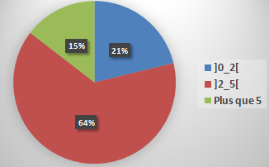
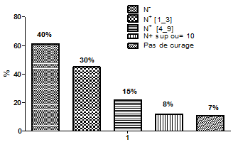
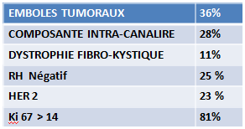
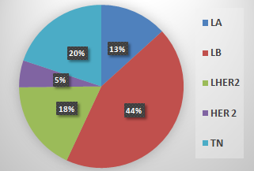
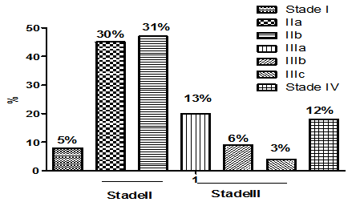
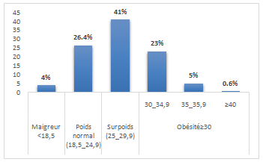
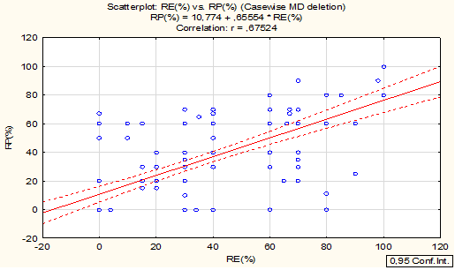
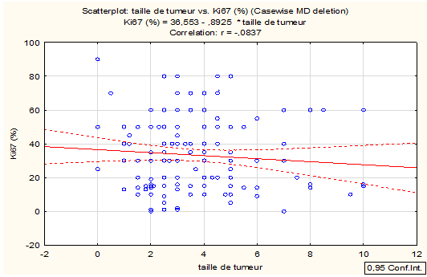
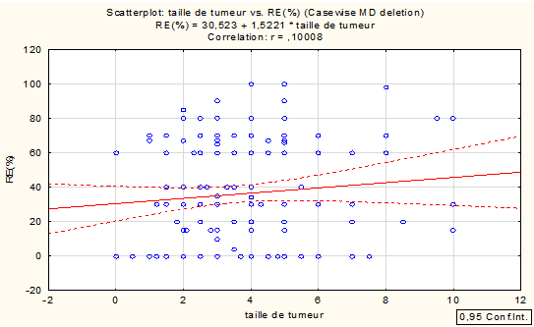
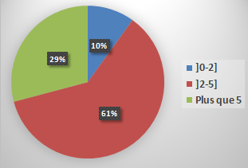
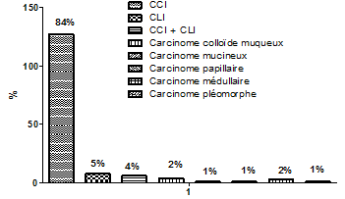
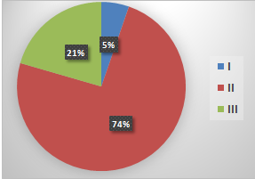
ETUDE DES CORRÉLATIONS ENTRE LES DIFFÉRENTS PARAMÈTRES ÉTUDIÉS DU CANCER DU SEIN CHEZ LA FEMME JEUNE
N.CAID, F.SMAILI
Service d’oncologie médicale EHS en LCC Blida- Faculté de médecine université de Blida
Adresse électronique : caidsa@yahoo.com
SWX
Répartition en fonction de la taille tumorale histologique
INTRODUCTION
La taille tumorale moyenne était de 4,7cm avec des extrêmes allant de 0,5- 10 cm, seulement 21% des cas avaient une taille tumorale inférieure ou égale à 2 cm, et la majorité des patientes 64% avait une taille tumorale supérieure à 5 cm.
Le cancer du sein est de plus en plus observé chez une population jeune (1), avec des caractéristiques épidémiologiques diagnostiques et pronostiques propres (2). La maladie est plus avancée au moment du diagnostic, avec une lésion de taille plus importante, un envahissement ganglionnaire plus fréquent et globalement un stade plus élevé, l’histologie des lésions chez la femme jeune semble être également plus agressive, moins bien différenciée et de prolifération plus rapide, par conséquence le pronostic plus mauvais (4).
MATÉRIELS ET MÉTHODES
Répartition en fonction d’envahissement ganglionnaire
Il s’agit d’une étude descriptive et prospective de deux ans allant du 01/01/2014 au 31/12/2015 réalisée dans le service d’oncologie médicale du EHS en LCC de Blida, objectif est de décrire le profil clinique, histologique et immuno-histochimique du cancer du sein chez les femmes jeunes de moins de 40 ans avec étude des corrélations entre les différents paramètres.
Etude statistique : Nos résultats ont été regroupés sur une base de données Excel puis traités par le logiciel STATISTICA version 8.0 et le logiciel Graph Pad Prism version 5.0. La mesure de la corrélation linéaire entre les deux variables se fait alors par le calcul du coefficient de corrélation linéaire, noté « r ». Ce coefficient est égal au rapport de leur covariance et du produit non nul de leurs écarts types. Le coefficient de corrélation est compris entre -1 et +1. Une corrélation est dite positive si r est compris entre 0 et 1. Dans le cas où r est compris entre 0 et -1 elle est dite négative avec un risque de α <0,05.
Le curage ganglionnaire a été effectué chez 140 femmes soit 92%. Dans 40% des cas, l’examen histo-pathologique ne retrouve aucun signe d’envahissement ganglionnaire, dans 30% des cas, moins de quatre ganglions étaient infiltrées
RÉSULTATS ET DISCUSSION
Nous avons colligés 151 patientes âgées de moins de 40 ans, 72% des patientes avaient moins de 35 ans.
- L’âge moyen à la puberté, était de 12,97 ans.
Une prédominance des femmes mariées a été notée avec un taux de 72.1%. - La notion d’allaitement au sein est retrouvée chez 51%.
50% des patientes confirment la notion de prise de contraceptif oraux.
- Antécédents familiaux de néoplasie retrouvée chez 70% des cas.
Répartition des patientes en fonction d’IMC
Les métastases sont dominées par les localisations OS(10%), foie (4.6%)
Corrélation RE/RP
Etude des corrélations
Corrélation taille tumoral/Ki 67
L’évaluation de la corpulence par l’indice de masse corporelle, 41% des patientes étaient en surpoids, dont 28,6% étaient obèses.
Une obésité androïde retrouvée chez 63% des cas.
ETUDE CLINIQUE
Corrélation RE/taille tumoral
Dans la majorité des cas (99%), c’est la présence d’une anomalie au niveau du sein qui amène la patiente à consulter, par la découverte fortuite d’un nodule dans 89% des cas. Le délai consultation, était de quatre semaines, avec des extrêmes de 1 jour et 4ans.
Le quadrant supéro-externe était le siège de prédilection du cancer du sein dans 61% des cas.
Répartition selon la taille clinique de la tumeur
- La taille clinique moyenne des tumeurs était de 4,4cm avec des extrêmes de 1,5cn et 10cm.
- 61% des patientes avaient une taille tumeur dont la taille était comprise entre 2 et 5cm.
Nous constatons que l‘analyse de régression linéaire des RE en fonction des PR montre qu’il existe une corrélation positive entre les récepteurs oestrogéniques et progestérone. Cette liaison est significative et elle est quantifiée par le coefficient de corrélation « r » dans notre cas (r=0.6) avec une significativité p<0,0001. Nous constatons aussi pour l’analyse de la taille tumorale en fonction de la surexpression du Ki67% une corrélation négative (r= - 0,08) mais non significative p=0,27, De même nous constatons pour l’analyse de régression linéaire des récepteurs oestrogéniques en fonction de la taille tumorale qu’il existe une corrélation faiblement positive (r=0,08) mais non significative p=0,32.
Les signes inflammatoires ont été retrouvés chez 12% des cas.
ETUDE ANATOMOPATHOLOGIQUE ET IMMUNOHISTOCHIMIQUE
Répartition en fonction du type histologique
Répartition en fonction du grade SBR
CONCLUSION
Nos résultats sur le plan clinique et histologique et IHC, rejoignent ceux des différentes autres études, plaidant en faveur des formes plus évoluées, diagnostiquées tardivement, une taille tumorale plus importante, un envahissement ganglionnaire fréquent, un grade histologique souvent élevé, l’indice de prolifération plus élevé et la sur-expression de l’HER2 plus important. Ces résultats requièrent une attention particulière sur le plan du diagnostic précoce du cancer du sein chez la femme jeune.
Bibliographie
1- Curado MP,Edwards BK, Shin H et al Cancer incidence in five continents. IARD Scientific publications Lyon : IARC ; 2007. 2- Anders CK et al Breast cancer before age 40years, semin oncol 2009. 3- Anders CK et al Breast cancer before age 40years, semin oncol 2009. 4- Foxcroft LM, Evans EB, Porter AJ. The diagnosis of breast cancer in women younger than 40 Breast aout 2004 ;13(4) :297-306.

